Slide 1
EmφaΣh
Κλίμακα/Αναλογία, Χρώμα, Αντίθεση και Απομόνωση

Slide 2
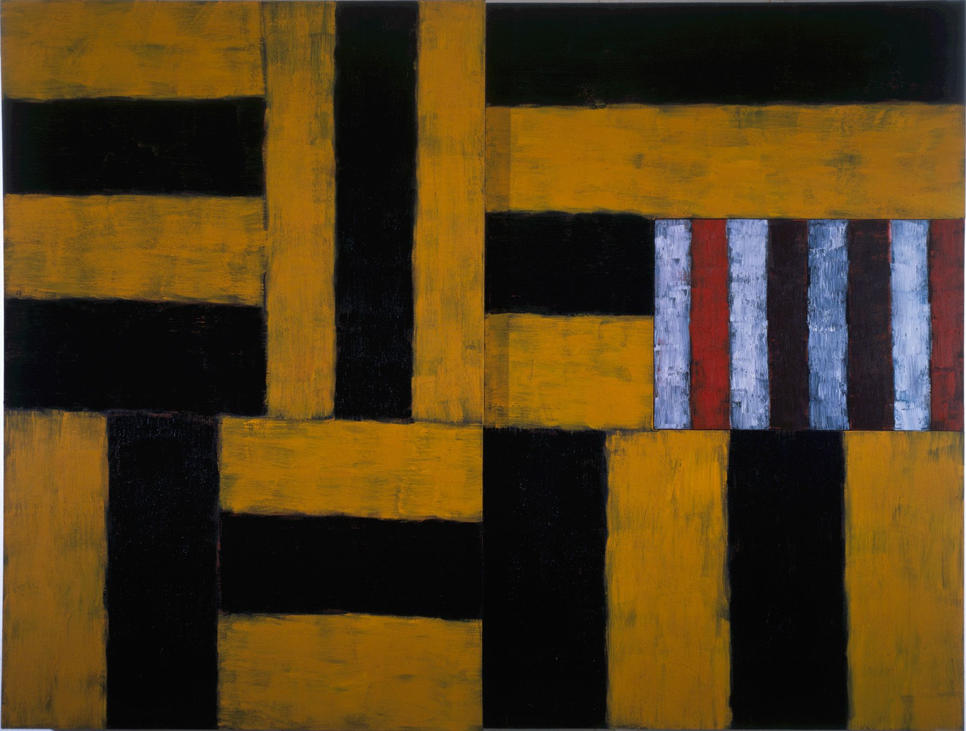
Η έμφαση είναι μια αρχή της τέχνης που συμβαίνει όταν δίνεται περισσότερο οπτικό βάρος σ'ένα στοιχείο της σύνθεσης. Δηλαδή ένα μέρος του έργου είναι πιο σημαντικό και τραβάει την προσοχή του θεατή.

Slide 3
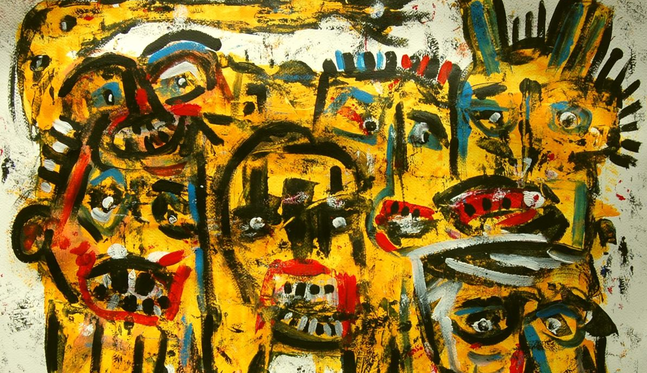
Συχνά, η έμφαση επιτυγχάνεται με την έντονη αντίθεση.

Slide 4
Τα προφανή αντιπαραβαλλόμενα στοιχεία δημιουργούν σημεία εστίασης.
Το σημείο εστίασης μιας σύνθεσης είναι μια περιοχή έμφασης που απαιτεί την μεγαλύτερη προσοχή και στην οποία το βλέμμα του θεατή εστιάζει. Είναι σαν το κέντρο ενός στόχου αλλά όχι τόσο προφανές. Είναι ο τρόπος με τον οποίο ο δημιουργός δίνει σημασία στο κεντρικό νόημα του έργου και συχνά το πιο σημαντικό στοιχείο της σύνθεσης.

Slide 5
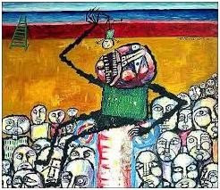
Μπορεί σε μια σύνθεση να υπάρχουν πολλαπλά σημεία εστίασης. Όμως ένα σημείο είναι κυρίαρχο. Αυτό είναι το επίκεντρο της σύνθεσης που είναι ισχυρότερο και με το μεγαλύτερο οπτικό βάρος. Το δεύτερο εστιακό σημείο είναι υπο-κυρίαρχο και το τρίτο είναι δευτερεύον..

Slide 6
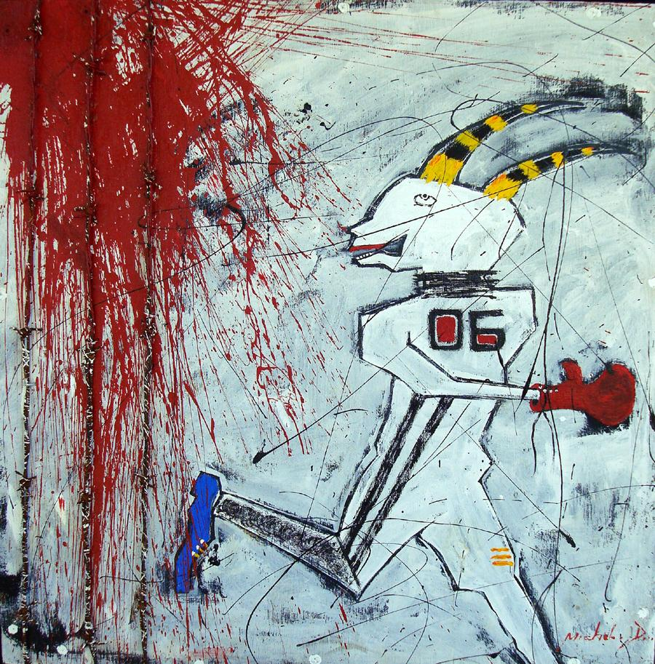

Slide 7
Μια σύνθεση χωρίς εστιακό σημείο τείνει να μην έχει πολλές παραλλαγές. Όπως για παράδειγμα συνθέσης με έντονα στοιχεία του μοτίβου ή την πολλαπλή επανάληψη στοιχείων.

Slide 8
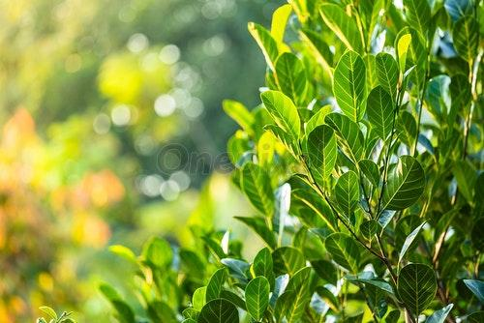
Τα σημεία εστίασης βασίζονται στην φυσιολογία της όρασης, η διαδικασία με την οποία οι άνθρωποι βλέπουν. Η όραση μας επιτρέπει να εστιάζουμε μόνο σ'ένα πράγμα κάθε φορά. Οτιδήποτε άλλο πέρα από το κέντρο του κώνου όρασης μας είναι εκτός εστίασης και ελάχιστα διακριτό.

Slide 9
Η έμφαση σε μια σύνθεση μπορεί να επιτευχθεί με διάφορους τρόπους, μερικούς από αυτούς είναι:
Κλίμακα και Αναλογία
Χρώμα
Αντίθεση
Απομονωτισμός

Slide 10
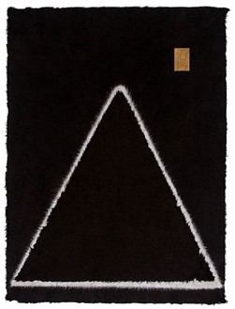
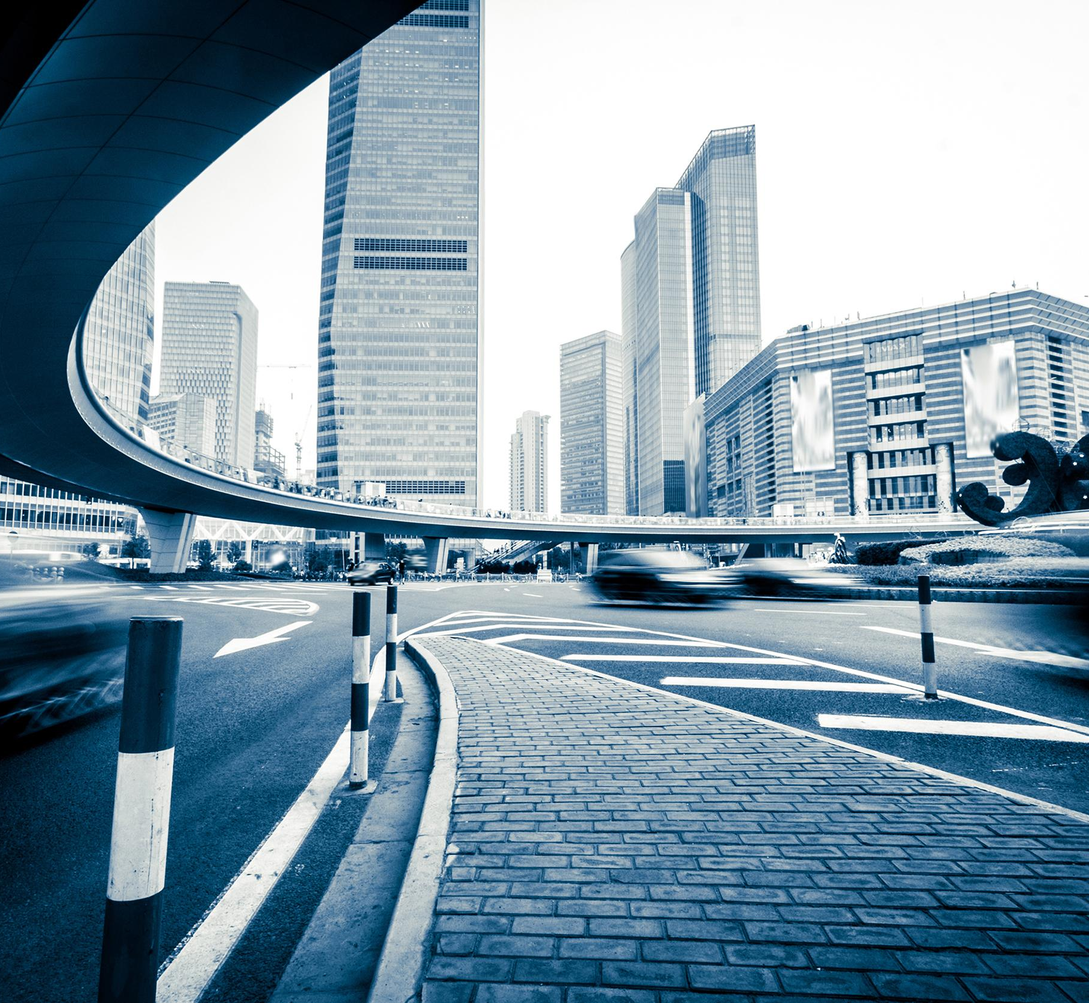
Κλίμακα και Αναλογία
"Η κλίμακα αναφέρεται στο μέγεθος ενός αντικειμένου που υπάρχει στο έργο σε σχέση με το πραγματικό αντικείμενο, με άλλα αντικείμενα ή με το περιβάλλον. Αναλογία είναι η σχέση μεγέθους των τμημάτων του έργου μεταξύ τους αλλά και με το σύνολο. Πολλές φορές οι αναλογίες μέσα στο έργο σχεδιάζονται για να εκφράσουν μια συμβολική έννοια."

Slide 11
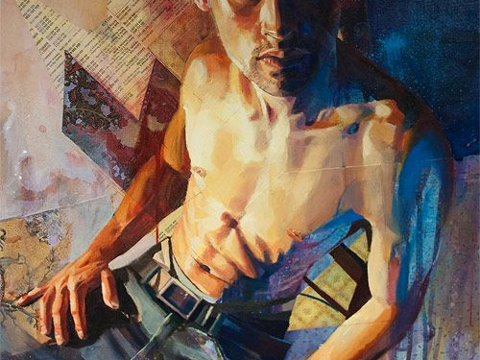
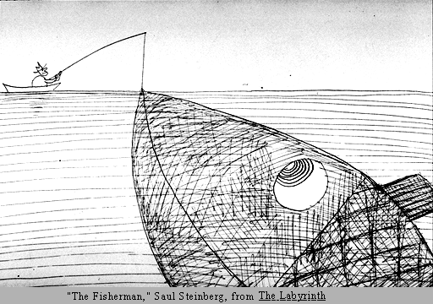

Slide 12
Χρωματική ΄Εμφαση

Slide 13
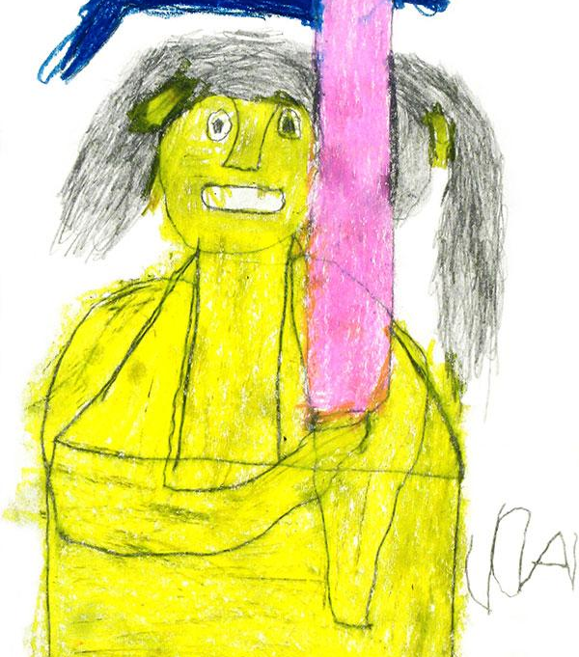

Slide 14
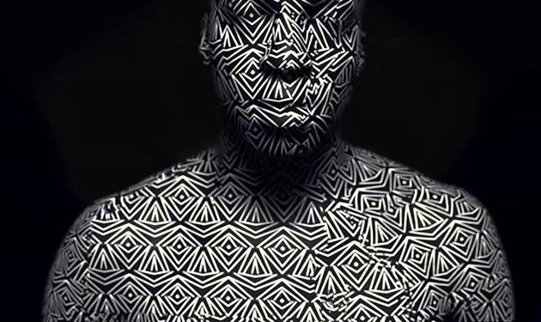
Αντίθεση

Slide 15
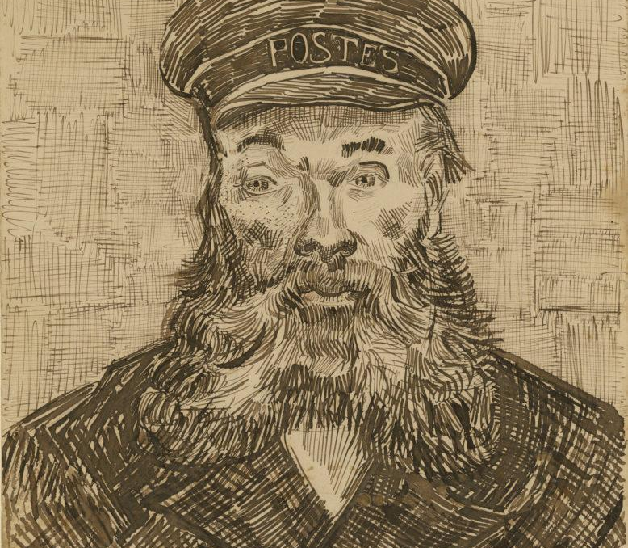
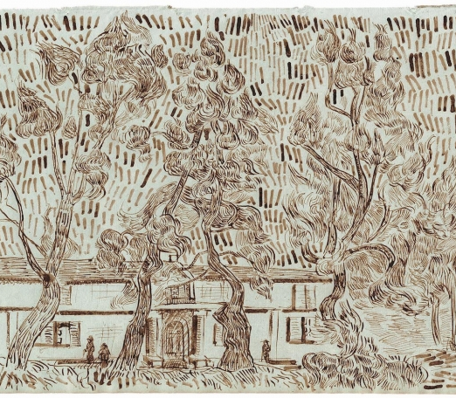
Υφή/Γραφισμούς

Slide 16
Αντίθεση σχηματική

Slide 17
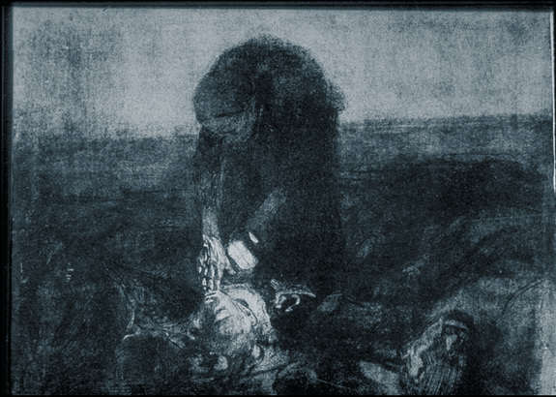
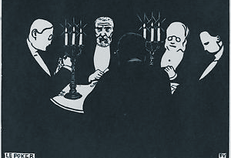
Αντίθεση Τονική

Slide 18
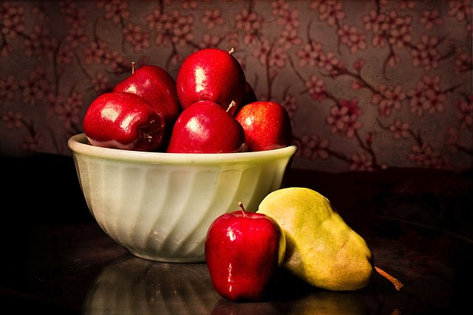
Αντίθεση Χρωματική

Slide 19
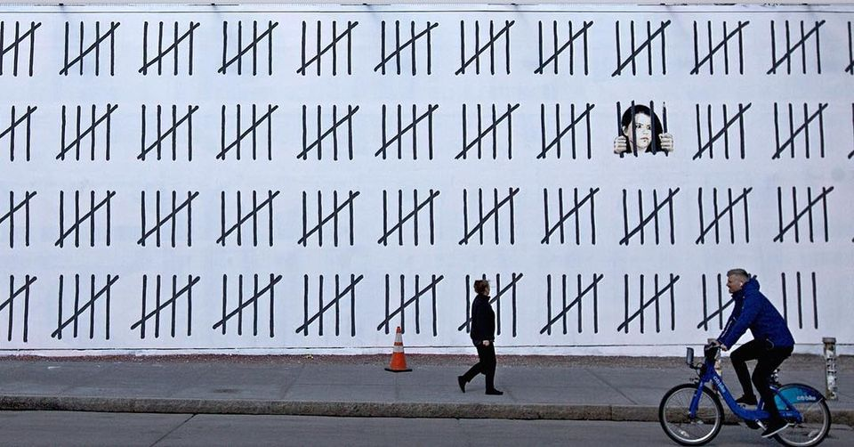
Απομόνωση

Slide 21
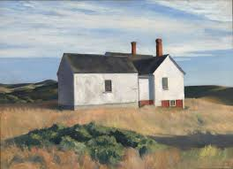
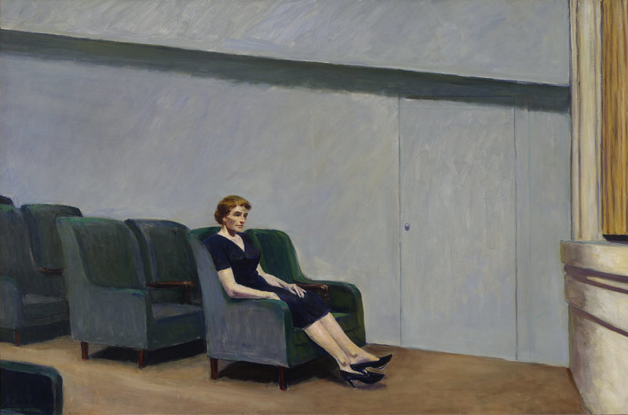
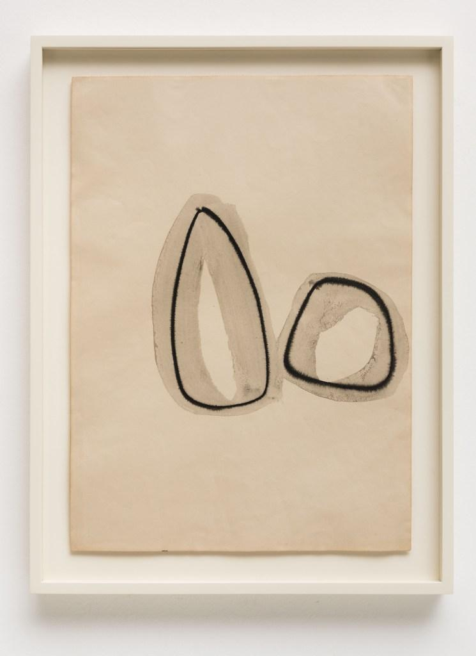

Slide 22
Τι είδους Έμφαση βλεπετε στις εικόνες;

Slide 24
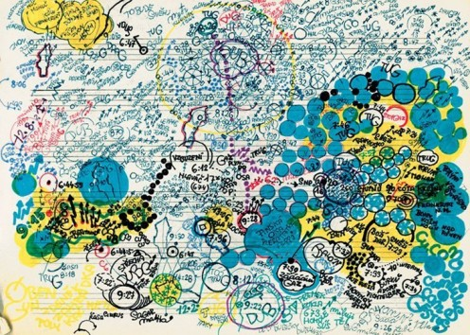

Slide 27
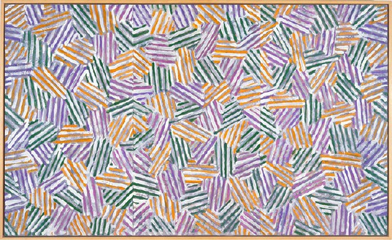

Slide 28
